Slide 1
Prise en main de l’outil Wooclap
Alizé Van Brussel et Pascal Vangrunderbeeck
Les formations du Louvain Learning Lab
Avril 2023
enseigner-a-distance@uclouvain.be
Notes:
Slide d’introduction à la séance.
Présenter les formateur·rices et le cadre de la formation
Présenter le plan de la formation :
Introduction
Principes généraux
Se connecter
Premiers pas
Questions principales
Au rythme du participant
Tips and tricks
Questions-réponses

Slide 2
1. Wooclap ?
Step 0
Introduction
Utilisez-vous déjà Wooclap ?
Utilité de Wooclap ?
https://app.wooclap.com/events/SIHXNY/questions/63f4e5afd5788c68efc1056b
Notes:
Demander aux participant·es s’iels utilisent déjà Wooflash ⬄ réponse à mains levées
Lien vers un Wooclap : quelle(s) serai(en)t selon vous les utilités de Wooclap ? ➔ Debriefing oral des réponses

Slide 3
1. Principes généraux
Outil de dynamisation d’auditoire
Travail en mode synchrone
Anonyme
Rétroaction
Favoriser les échanges entre pairs
Step 0
Introduction
Notes:
Outil Wooclap utilisé pour créer de l’interaction dans l’auditoire et une meilleure dynamique de groupe.
Il s’agit d’un outil utilisé en mode synchrone : il est utilisé en même temps par tous et toutes, et en simultané du cours.
Utilisation en anonyme recommandée : permet aux étudiant·es d’oser s’exprimer et commettre des erreurs sans être identifié·e / identifiable. Le mode compétition est à éviter.
Il permet un travail en rétroaction : si l’enseignant·e réalise qu’une notion est mal comprise, iel peut immédiatement revenir dessus

Slide 4
1. Principes généraux
Favoriser les échanges entre pairs
Après l’explication d’un concept, question soumise aux étudiant·es
Si plus de 70% de bonnes réponses, suite du cours
Si entre 30% et 70%, discussion entre pairs et retour au vote
Si moins de 30% de bonnes réponses, ré-explication et retour au vote ensuite
Step 0
Introduction
Mazur E., 2014. Peer Instruction. Une méthode éprouvée d’enseignement interactif, Lausanne.
Notes:
Favoriser les échanges entre pairs via la méthode de Mazur.

Slide 5
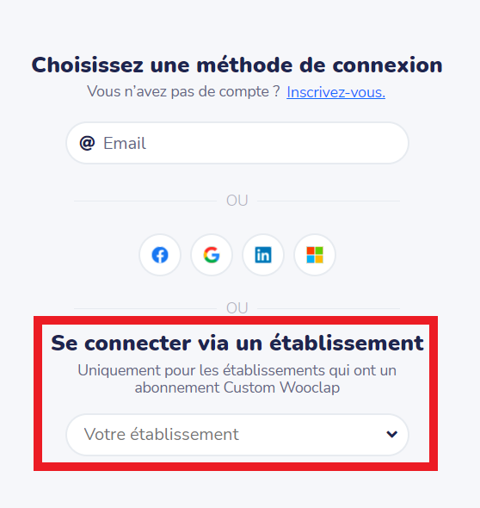
2. Se connecter à Wooclap - quelques recommandations
Utiliser exclusivement la connexion institutionnelle
Ne pas se créer de compte avec mot de passe
Ne pas passer par les connexions via Google, Facebook et autres
Step 1
Se connecter
Notes:
Nous conseillons d’uniquement se connecter via la connexion institutionnelle, c’est-à-dire via le widget « se connecter via votre université », afin de bénéficier de toutes les possibilités offertes par la licence UCLouvain.

Slide 6
3. Créer un évènement
3.1. Premiers pas
Votes
Tips and tricks
Step 2
Créer
Messages
Notes:
Dans créer un évènement, il y a plusieurs onglets en haut à gauche de l’écran : votes, messages et au rythme du participant. On évoquera ce dernier plus loin, mais voici les informations sur les deux premiers :
l’onglet vote est simplement l’onglet dans lequel on retrouve les différentes questions de l’évènement.
L’onglet message permet d’autoriser les étudiants à s’exprimer sur un mur de messages. Il faut, pour ce faire, l’activer. On peut ensuite par exemple autoriser les likes, qui permettent d’aimer le message d’un autre étudiant.
Tips ans tricks :
Nommer son évènement
Modifier l’URL de participation
Dans « paramètres », activer le bouton « je suis perdu »pour permettre aux étudiant·es de signaler une difficulté ;
Dans « paramètres » désactiver l’option « résultats visibles par défaut » afin de ne pas influencer les étudiant·es quand ils répondent
Dans « paramètres », désactiver les options : authentification, pseudonyme et mode compétition, qui ne garantissent pas l’anonymat des étudiant·es et ne permettent donc pas un travail serein pour eux.

Slide 7
3. Créer un évènement
3.2. Les questions principales
Sondage
Nuage de mots
Légender une image
Question ouverte
Echelle
Step 2
Créer
QCM
Notes:
Leur proposer de donner des idées de questions et les ajouter dans un nouvel évènement, sur lequel iels peuvent répondre juste après :
QCM
Nuage de mots
Question ouverte
Sondage
Légender une image
Echelle
Proposer que chacun·e ajoute une question dans l’event collaboratif, parmi les types de questions proposées ci-dessus.
Une fois fait, iels se déconnectent et participent ensuite à l’évènement avec les questions du point de vue de l’étudiant·e

Slide 8
3. Créer un évènement
3.3. Les questions liées à la logique
Test de concordance de script
Test de concordance de jugement
Association
Step 2
Créer
Notes:
Trois activités logiques :
Association : associer plusieurs propositions avec les définitions (par exemple) qui leur correspondent. ➔ Question 7
Test de concordance de script : un énoncé d’une situation est proposé, avec une première hypothèse. On propose une information supplémentaire. L’étudiant·e doit alors déterminer si l’hypothèse initiale est affaiblie ou renforcée par cette proposition. À cette fin, il faut d’abord proposer la question à des spécialistes du domaine et recueillir leurs avis, pour ensuite paramétrer les réponses en correspondance (via rythme du participant). Ainsi, les étudiant·es peuvent situer leur réflexion par rapport à la solution proposée par des collègues plus expérimenté·es. Proposition de démarche : faire compléter les réponses du panel par des étudiant·es de master et le faire jouer ensuite en bachelier, par exemple. ➔ Question 8
Test de concordance de jugement : même principe de formulation d’une situation initiale, avec ensuite une question par rapport à cette question. Recueil d’un certain nombre d’avis de panélistes pour situer la réponse de l’étudiant·e. Cela peut par exemple être intéressant dans le cadre de questions légales, éthiques ou de déontologie. ➔ Pas de question, mais similaire à 8,

Slide 9
3. Créer un évènement
3.4. Au rythme du participant
Step 2
Créer
Notes:
Expliquer questionnaire au rythme du participant.
Wooclap au rythme du participant vous permet de récolter l’avis de vos apprenants ou de les tester de façon ponctuelle. Ils font alors le questionnaire à leur rythme. Si c’est ponctuel, cela peut être effectué dans Wooclap, avec une favorisation du synchrone préférentiellement (par exemple, une évaluation de cours à la fin du cours). Par contre, si on envisage cela comme des révisions, il faudrait favoriser l’outil Wooflash.

Slide 10
5. Tips and tricks
Collaborer avec des collègues
Intégration PPT
Step 4
Améliorer
Notes:
Deux petits trucs et astuces pour les équipes enseignantes.
Collaborer avec les collègues permet d’être co-propriétaires d’un évènement, et donc d’y collaborer ensemble avec une équipe enseignante.
Nous pouvons également intégrer un plug in dans PPT, ce qui permet d’intégrer les questions directement, dans le PPT, moyennant connexion internet. Cependant, on vous conseille simplement d’ouvrir la fenêtre Wooclap en ligne et de basculer de l’un à l’autre. La dernière option est d’intégrer la présentation dans Wooclap même et d’y agencer les évènements (➔ aller dans l’évènement « présentation » et montrer comment insérer les questions et autres).

Slide 11
Temps de questions-réponses
Pour citer ce document : Van Brussel Alizé, 2023. Créer de l’interactivité dans vos cours et TP’s : prise en main de l’outil Wooclap, PowerPoint de la formation d’avril 2023, Open Learning Expérience et Louvain Leanring Lab, UCLouvain.

